Slide 1
Zavod RS za zaposlovanje
Mladi na trgu dela
Posvet ŠSD 2024

Slide 2
Prosta delovna mesta, 2018 – 2023*
* Dne 12. 4. 2013 je pričel veljati ZUTD-A, ki je ukinil obvezno prijavo prostega delovnega mesta pri Zavodu. Ker lahko delodajalci, ki ne sodijo v javni sektor ali niso gospodarske družbe v večinski lasti države, objavo prostega delovnega mesta zagotovijo sami, o tem pa Zavoda ne obveščajo, slednji nima več podatkov o vseh prostih delovnih mestih v državi.

Slide 3
Prosta delovna mesta po področjih dejavnosti
Dejavnost | I-XII 2023
P IZOBRAŽEVANJE | 25.076
F GRADBENIŠTVO | 24.609
C PREDELOVALNE DEJAVNOSTI | 24.204
Q ZDRAVSTVO IN SOCIALNO VARSTVO | 22.067
N DRUGE RAZNOVRSTNE POSLOVNE DEJAVNOSTI | 13.770
H PROMET IN SKLADIŠČENJE | 11.090
G TRGOVINA; VZDRŽEVANJE IN POPRAVILA MOTORNIH VOZIL | 10.966
I GOSTINSTVO | 8.968
O DEJAVNOST JAVNE UPRAVE IN OBRAMBE; DEJAVNOST OBVEZNE SOCIALNE VARNOSTI | 7.358
M STROKOVNE, ZNANSTVENE IN TEHNIČNE DEJAVNOSTI | 4.826
R KULTURNE, RAZVEDRILNE IN REKREACIJSKE DEJAVNOSTI | 1.835
S DRUGE DEJAVNOSTI | 1.782
E OSKRBA Z VODO; RAVNANJE Z ODPLAKAMI IN ODPADKI; SANIRANJE OKOLJA | 1.571
J INFORMACIJSKE IN KOMUNIKACIJSKE DEJAVNOSTI | 1.425
D OSKRBA Z ELEKTRIČNO ENERGIJO, PLINOM IN PARO | 1.163
K FINANČNE IN ZAVAROVALNIŠKE DEJAVNOSTI | 967
L POSLOVANJE Z NEPREMIČNINAMI | 900
A KMETIJSTVO IN LOV, GOZDARSTVO, RIBIŠTVO | 798
B RUDARSTVO | 434
U DEJAVNOST EKSTERITORIALNIH ORGANIZACIJ IN TELES | 16
T DEJAVNOST GOSPODINJSTEV Z ZAPOSLENIM HIŠNIM OSEBJEM; PROIZVODNJA ZA LASTNO RABO | 10
Skupaj | 163.835

Slide 4
Gibanje registrirane brezposelnosti

Slide 5
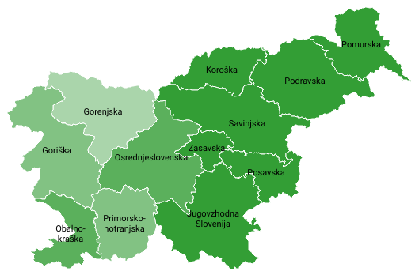
Stopnja registrirane brezposelnosti po statističnih regijah, oktober 2023
Slovenija: 4,8 %
Vir podatkov o delovno aktivnem prebivalstvu je SURS, vir podatkov o registrirani brezposelnosti je ZRSZ.

Slide 6
Stopnja zaposlenosti mladih, 15-24 let (vir: LFS, Eurostat)
EU – 27
Slovenija

Slide 7
Stopnja zaposlenosti mladih, 15-24 let, v državah članicah EU-27, 2. četrtletje 2023 (vir: LFS, Eurostat)

Slide 8
Stopnja brezposelnosti mladih, 15-24 let (vir: LFS, Eurostat)
EU – 27
Slovenija

Slide 9
Stopnja brezposelnosti mladih, 15-24 let, v državah članicah EU-27, 2. četrtletje 2023 (vir: LFS, Eurostat)

Slide 10
Stopnja zaposlenosti mladih, 25-29 let (vir: LFS, Eurostat)
EU - 27
Slovenija

Slide 11
Stopnja zaposlenosti mladih, 25-29 let, v državah članicah EU-27, 2. četrtletje 2023 (vir: LFS, Eurostat)

Slide 12
Stopnja brezposelnosti mladih, 25-29 let (vir: LFS, Eurostat)
EU - 27
Slovenija

Slide 13
Stopnja brezposelnosti mladih, 25-29 let, v državah članicah EU-27, 2. četrtletje 2023 (vir: LFS, Eurostat)

Slide 14
Brezposelni mladi v starosti od 15 do 29 let, po doseženi izobrazbi

Slide 15
Prijavljeni prvi iskalci zaposlitve – nižja, srednja poklicna izobrazba

Slide 16
Prijavljeni prvi iskalci zaposlitve – srednja splošna in strokovna izobrazba

Slide 17
Prijavljeni prvi iskalci zaposlitve – terciarna izobrazba

